Slide 1
XÁC THỰC 2 YẾU TỐ VỚI GOOGLE AUTHENTICATOR
TRÌNH BÀY: TRẦN PHƯỚC LỘC

Slide 2
XÁC THỰC 2 YẾU TỐ LÀ GÌ?
Nôm na thì xác thực 2 yếu tố là thêm một bước xác thực thay vì chỉ cần tài khoản và mật khâu. Ví dụ khi người dùng bật tính năng này , lần tiếp theo khi đăng nhập thành công tài khoản và mật khẩu, người dùng sẽ phải tiếp tục xác thực thêm một bước nữa(email,otp,...) để có thể thực hiện những chức năng khác (ví dụ:vào trang dashboard).

Slide 3
TẠI SAO CẦN XÁC THỰC 2 YẾU TỐ?
Tăng bảo mật với những thông tin quan trọng
Thông báo cho người dùng để đảm bảo người dùng chắc chắn với những quyết định của mình
giảm thiểu rủi ro nếu người dùng bị rò rỉ tài khoản và mật khẩu

Slide 4
GIỚI THIỆU ỨNG DỤNG GOOGLE AUTHENTICATOR
Google Authenticator là phần mềm tạo mã code được sử dụng để đăng nhập vào trong tài khoản gồm có 6 số ngẫu nhiên. Theo đó 6 số này chỉ có thời hạn sử dụng trong vòng 30 giây.
Nếu như hết thời gian này thì ứng dụng sẽ tạo tự động với 6 số ngẫu nhiên mới khác. Đồng thời sẽ thực hiện liên tục như vậy cho đến khi bạn điền thành công.

Slide 5
TẠI SAO LẠI CHỌN GOOGLE AUTHENTICATOR ĐỂ TRIỂN KHAI?
Miễn phí
Tăng tốc độ xác thực (email, otp cần thời gian để gửi mail, mã otp đến hộp thư , điện thoại)
Tăng độ bảo mật
Tương thích với nhiều thiết bị
dùng được ngay cả khi điện thoại không kết nối internet
Bên cạnh những ưu điểm, vẫn còn đó những mặt hạn chế:
không hoạt động được nếu điện thoại hết pin
Ứng dụng không hỗ trợ recovery hay backup lại QR code
Cần nhiều bước setup ở phía người dùng
TỔNG KẾT: Mặc dù vẫn còn những hạn chế, nhưng so với những lợi ích mà ứng dụng mang lại thì vẫn rất đáng để triển khai

Slide 6
GOOGLE AUTHENTICATOR HOẠT ĐỘNG NHƯ THẾ NÀO?
Google Authenticator App sử dụng thuật toán TOTPs (Time-based One-Time Passwords).
Nhà cung cấp ứng dụng sẽ tạo một secret key chia sẻ giữa dịch vụ và ứng dụng Google Authenticator.
Google Authenticator sẽ dựa trên secret key và thời gian hiện tại để tạo ra mã OTP và hiển thị lên điện thoại người dùng ( thường là 30 giây sẽ tạo một mã mới)
Khi xác minh danh tính , người dùng nhập mã OTP trên ứng dụng Google Authenticator vào page xác thực trên dịch vụ
Dịch vụ sẽ xác thực sẽ tính toán ra mã OTP dựa vào thuật toán TOTPs và kiểm tra xem có khớp với mã người dùng vừa nhập hay không, nếu khớp thì xác thực thành công và ngược lại.

Slide 7
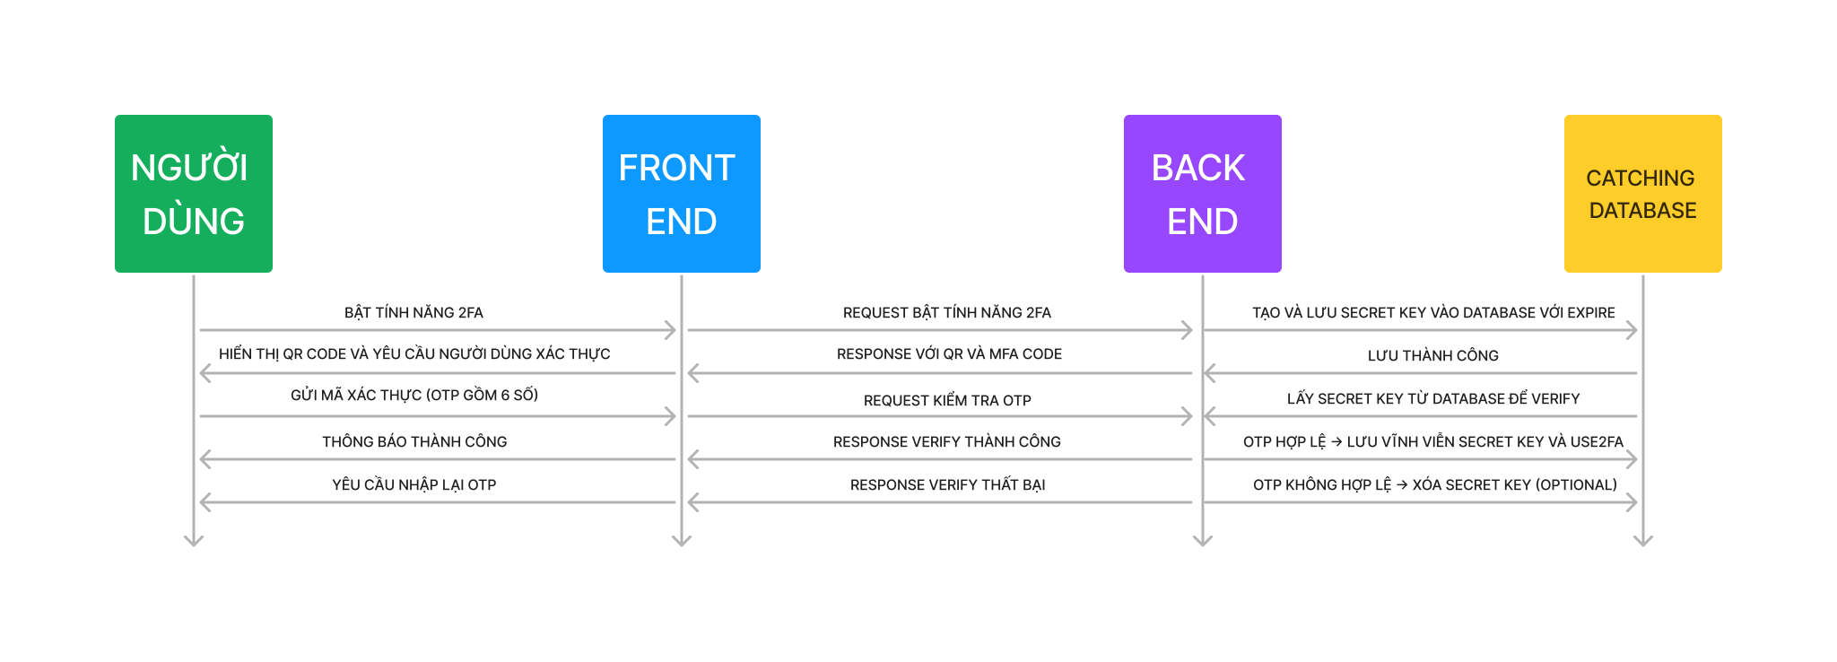
FLOW HOẠT ĐỘNG CỦA XÁC THỰC 2 LỚP KẾT HỢP GOOGLE AUTHENTICATOR
FLOW BẬT TÍNH NĂNG XÁC THỰC 2 LỚP

Slide 8
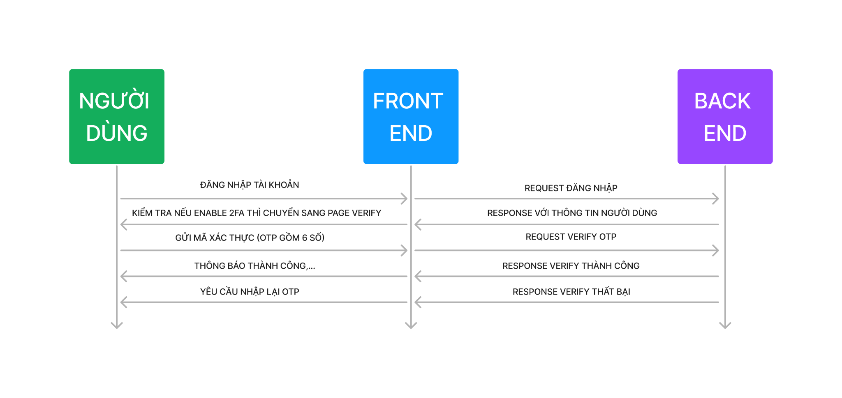
FLOW HOẠT ĐỘNG CỦA XÁC THỰC 2 LỚP KẾT HỢP GOOGLE AUTHENTICATOR

Slide 9
CÁC BƯỚC TRIỂN KHAI XÁC THỰC 2 LỚP
TẠO MỚI QR CODE
Tạo secret key: có thể dùng id hoặc email hoặc sdt của người dùng để tạo, nhưng tôt nhất nên encode sang Base32 để unique nhất có thể, Url sau khi tạo đầy đủ:
Dùng thư viện để generate QR Code từ Url
Demo code

Slide 10
CÁC BƯỚC TRIỂN KHAI XÁC THỰC 2 LỚP
VERIFY OTP
Dùng thư viện để verify
Demo code

Slide 11
TRẢ LỜI CÂU HỎI

